Slide 1
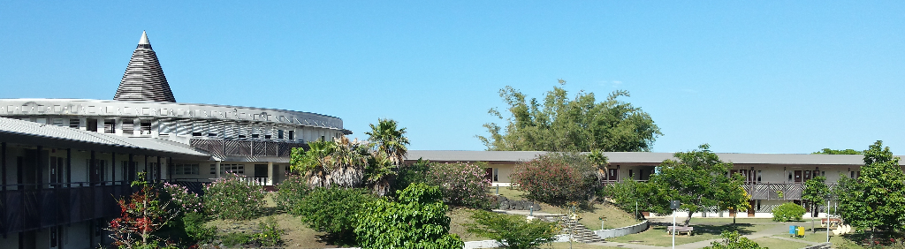

LYCEE DU GRAND NOUMEA
Un lycée général et technologique
Plus de 1 800 élèves et étudiants
17 classes de Seconde (560 élèves)
175 internes en "pré-Bac"
6 filières en post-Bac

Slide 2

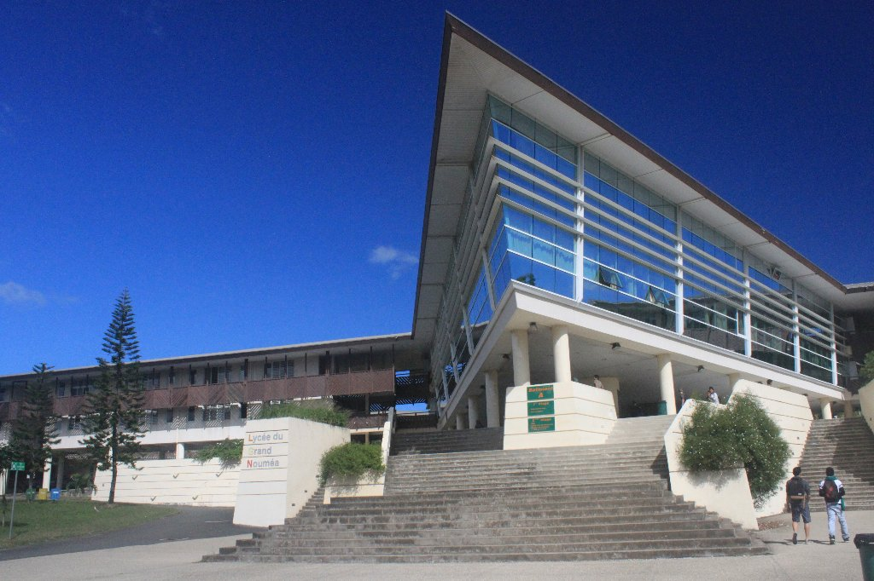
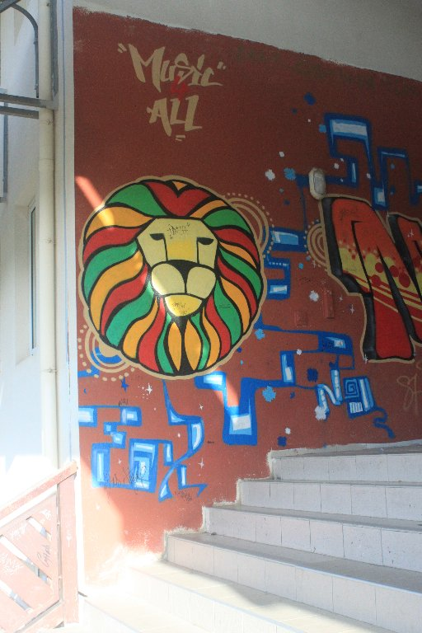
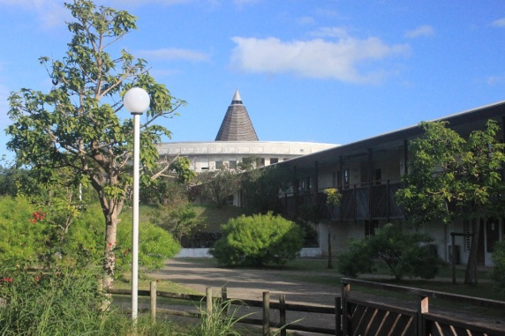
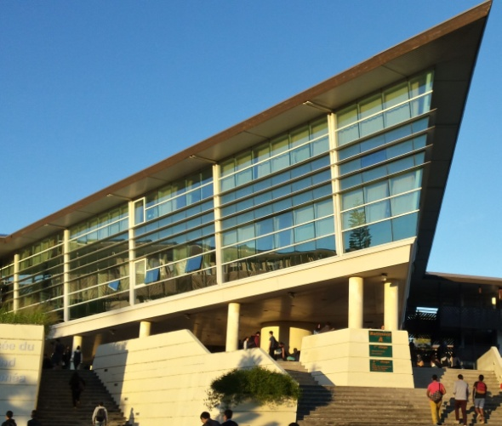
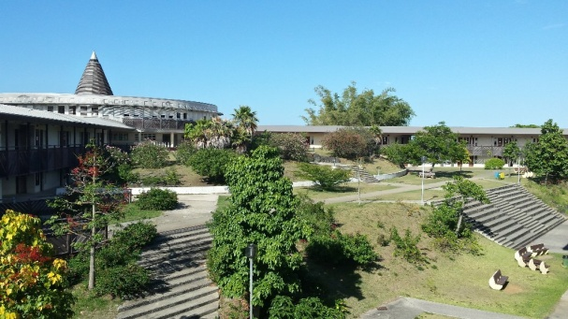
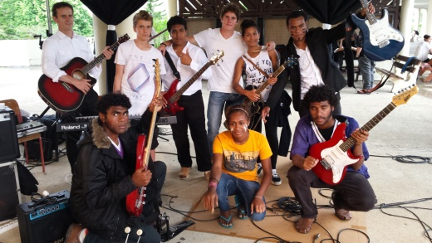
Entrer en classe de seconde
(Rentrée de février 2016)

Slide 3

Les enseignements | Les horaires totaux | Les horaires en groupe
Français | 4h | 1h00
Histoire Géographie | 3h | 0h30
Langue vivante 1 et Langue vivante 2 | 5h30 | 0h00
Mathématiques | 4h | 1h00
Physique Chimie | 3h | 1h30
Sciences de la Vie et de la Terre | 1h30 | 1h30
Education Civique, Juridique et Sociale | 0h30 | 0h30
Education Physique et Sportive | 2h | -
Accompagnement personnalisé | 2h | 1h
Enseignements d’exploration :
Choix 1 - SES ou PFEG | 1h30 | 0h00
Choix 2 - LCA, Lit. & Soc., MPS, SL, ou Santé & Social | 1h30 | 0h00
HORAIRE TOTAL ELEVE : | 28h30

Slide 4

Les enseignements d’exploration
CHOIX 1 - Un premier enseignement choisi parmi les enseignements d’économie :
Sciences Économiques et Sociales (SES),
Principes Fondamentaux de l’Économie et de la Gestion (PFEG).
CHOIX 2 - Un second enseignement choisi parmi la liste :
Littérature et Société (LS),
Santé et Social (SS),
Sciences et Laboratoire (SL),
Méthodes et Pratiques Scientifiques (MPS).

Slide 5


CHOIX 1 : S.E.S.
Cet enseignement permet d’acquérir :
les éléments de base d’une culture économique et sociologique,
quelques notions et raisonnements essentiels en économie et en sociologie.
Il prend la forme de l’exploration de thèmes caractéristiques des sciences économiques et sociales :
La consommation : un marqueur social ?
Qui produit des richesses ?
Comment se forment les prix sur un marché ?
Le diplôme : un passeport pour l’emploi ?
Comment devenons-nous des acteurs sociaux ? etc.
L’étude de chaque thème se décompose en deux phases :
Temps de sensibilisation : en partant de supports variés (jeux, étude de cas, comptes rendus d’enquêtes…),
Analyse afin de montrer comment la mobilisation des notions, outils et modes de raisonnement spécifiques à la SES permet d’accéder à une meilleure compréhension des phénomènes étudiés.

Slide 6

CHOIX 1 : P.F.E.G.
Cet enseignement permet à l’élève de développer des capacités d’analyse de l’organisation économique et sociale grâce à :
La compréhension d’un environnement économique et juridique,
L’identification des principes de fonctionnement des organisations, et notamment de l’entreprise, et leur contribution au développement.
Il prend la forme de l’exploration de thèmes caractéristiques de l’activité économique et de la contribution des organisations à celle-ci :
Quels acteurs créent la richesse ?
Quelles sont les relations entre les acteurs économiques ?
Qu’est ce qu’une entreprise ?
Comment crée-t-elle de la valeur ?
Développement durable : contrainte ou opportunité ? etc.
L’étude de chaque thème se décompose en trois phases :
Observation de situations et/ou de phénomènes concrets en s’appuyant notamment sur les préoccupations et la connaissance de l’actualité de l’élève,
Analyse des informations récoltées,
Identification des concepts fondamentaux des sciences économiques et des sciences de gestion.

Slide 7




CHOIX 2 : Littérature & Société
Cet enseignement propose un programme spécifique, structuré autour des Lettres et de l’histoire-géographie, permettant une collaboration étroite entre les disciplines du champ littéraire.
Il prend la forme de l’exploration de 6 domaines :
Écrire pour changer le monde : l’écrivain et les grands débats de société,
Des tablettes d’argile à l’écran numérique : l’aventure du livre et de l’écrit,
Images et langages : donner à voir, se faire entendre,
Médias, information et communication : enjeux et perspectives,
Paroles publiques : de l’agora aux forums sur la toile,
Regards sur l’autre et sur l’ailleurs.
L’étude de chaque domaine prend en compte :
Un champ d’étude et de recherche, structuré autour de grandes problématiques,
Des compétences à travailler avec les élèves et des pistes de travail,
Des situations de travail et de production.

Slide 8
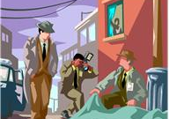


CHOIX 2 : M.P.S.
Cet enseignement permettra de découvrir différents domaines des mathématiques, des sciences physiques et chimiques, des sciences de la vie et de la terre. Il montrera l’apport et la synergie de ces disciplines pour répondre aux problématiques soulevées par une société moderne.
Il vise à initier l’élève à la démarche scientifique dans le cadre d’un projet, pour lequel on lui demandera un travail personnel ou d’équipe qui devra intégrer une production (expérience, exploitation de données, modélisation, etc.)
Il permet une démarche de projet en s’appuyant sur 6 thèmes :
Science et aliments,
Science et cosmétologie,
Science et investigation policière,
Science et œuvres d’art,
Science et prévention des risques d’origine humaine,
Science et vision du monde.

Slide 9

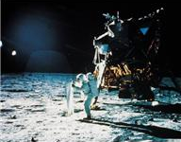
CHOIX 2 : Sciences & Laboratoire
Cet enseignement permet aux élèves de découvrir et de pratiquer des activités scientifiques en laboratoire, dans les domaines de l’environnement et de la sécurité. Chacun de ces thèmes peut-être abordé au travers de méthodologies et d’outils propres aux différentes disciplines scientifiques concernées (physique, chimie, biochimie…).
Il vise à susciter chez l’élève le goût de la recherche, à développer l’esprit d’innovation et à lui faire découvrir ses capacités de résolution de problèmes en insistant sur :
L’observation,
Le choix et la maîtrise des instruments et des techniques de laboratoire,
L’exploitation des résultats,
L’action concrète et raisonnée,
Le travail collaboratif.
Il permet une démarche de projet en s’appuyant sur des thèmes (7 au total) et des pistes d’exploration dans chacun d’entre eux :
Géosphère,
Atmosphère terrestre,
Utilisation des ressources de la nature,
Modes de vie. etc.

Slide 10


CHOIX 2 : Santé & Social
Cet enseignement a pour finalité de permettre aux élèves de commencer à construire une culture technologique pour aborder des questions de société traitant de la santé et du bien-être social.
Au travers d’activités d’analyse s’appuyant en particulier sur des exemples de terrain, il permettra de prendre conscience du lien existant entre la santé et le social, d’identifier les organisations et les acteurs appelés à intervenir dans les champs de la santé et du social.
Il se caractérise par des propositions de thèmes d’étude qui, en fonction des ressources locales par exemple, conduisent à une approche la plus large possible des domaines de la santé et du social.
Action humanitaire,
Vivre ensemble sur un territoire,
Handicap au quotidien,
Hôpital : image et réalités, etc.
Chaque thème est étudié sous sa double approche :
Sciences et techniques sanitaires et sociales,
Biologie, physiopathologie humaine.

Slide 11
L’ACCOMPAGNEMENT PERSONNALISE
Deux heures par semaine et par groupe.
Trois, voire quatre enseignants, dont le professeur principal :
Soutien :
- surmonter ses difficultés afin de ne pas perdre pied !
Approfondissement :
- aborder différemment certaines matières
Aide à l’orientation :
- découvrir les métiers et les formations qui y mènent.

Slide 12

APRES LA SECONDE…
La Première Générale (L - ES - S) :
  60% d’enseignements communs, permettant notamment de faciliter les changements d’orientation en cours ou fin d’année scolaire ;
  40% d’enseignements spécifiques à chaque série : 1ère étape vers une spécialisation intervenant en Terminale en vue d’une poursuite d’études post-baccalauréat.
La Première Technologique :
  Des enseignements généraux pour consolider les savoirs fondamentaux et donner à tous des repères culturels et historiques, pour permettre aussi de changer de série ou de voie, sous certaines conditions, en cours ou en fin d’année.
  Des enseignements technologiques par grands domaines :
    - Management & Gestion (STMG)
    - Santé & Social (ST2S).

Slide 13

Trois baccalauréats généraux…
  Littéraire (L), avec les spécialités :
    - Anglais Approfondi,
    - Espagnol Approfondi,
    - Mathématiques,
    - Latin,
    - Droit & Grands Enjeux du Monde Contemporain.
  Sciences Economiques & Sociales (ES) avec les spécialités :
    - Economie Approfondie,
    - Sciences Sociales & Politiques,
    - Mathématiques.
  Scientifique (S) avec les spécialités :
    - Mathématiques,
    - Sciences de la Vie & de la Terre,
    - Sciences Physiques,
    - Informatique & Sciences du Numérique.

Slide 14
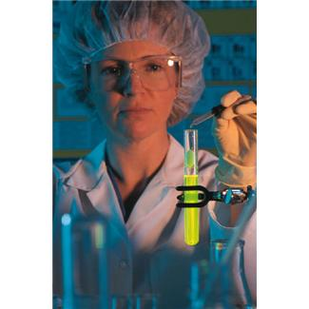
Deux baccalauréats technologiques…
  Sciences et Technologies du Management et de la Gestion (STMG), avec ses quatre spécialités :
    - Ressources humaines et communication (RHC),
    - Mercatique,
    - Gestion et Finance (GF),
    - Systèmes d’Information et de Gestion (SIG).
  Sciences et Technologies de la Santé et du Social (ST2S), avec ses enseignements spécifiques :
    - Santé - Social,
    - Biologie - Physiopathologie,
    - Physique - Chimie.

Slide 15

APRES LE BAC…
Trois sections de technicien supérieur, visant à préparer un BTS dans le prolon-gement des filières proposées par l’établissement depuis la classe de Première :
- BTS SP3S (services et prestations des secteurs sanitaire et social)
- BTS ESF ( économie sociale et familiale)
- BTS SIO (services informatiques aux organisations)
Deux classes préparatoires (CPGE) aux Grandes écoles de commerce et de management :
- la Prépa ECT (économique et commerciale, option Technologie)
- la Prépa ECE (économique et commerciale, option Economie)
Le Diplôme de comptabilité et gestion (DCG) qui confère le grade de licence (L3) et qui prépare aux métiers de comptable et d’expert comptable.
Une classe préparatoire enfin aux concours sanitaires et sociaux (2017), ouverte en priorité aux titulaires du baccalauréat ST2S (sélection sur dossier et entretien).

Slide 16

MAIS ENCORE…
Une préparation à "Sciences Po Paris", dans le cadre d’une convention "Education prioritaire" (élèves de Terminale) :
oral d’admissibilité fin août,
université d’hiver pendant les vacances d’octobre,
oral d’admission en décembre, après les résultats du Bac, à Paris.
Une section européenne "Anglais" avec un enseignement en DNL :
Histoire-Géographie, Sciences et Vie de la Terre, Sciences physiques et chimie.
Trois dispositifs CHAM, en partenariat avec la DJS-NC :
Pôle "Oceania" espoirs en natation, Handball féminin, Karaté, Judo…
Un établissement labellisé "E3D" (éducation démarche de développement durable)
préservation de l’environnement,
tri sélectif,
économies d’énergie.

Slide 17
MERCI DE VOTRE ATTENTION !!
Jean-Luc FAURE
Proviseur
Lycée du Grand Nouméa

